Slide 1

Advanced Project
PC용품 품질관리를 위한
AI기반 완제품/ 반제품 분류 시스템
갈락티코조 : 곽태온, 김은종, 류해리, 윤혜정, 정지환, 홍정환

Slide 2
목차
01 | | 시스템 소개 - 시스템 개요 - 시스템 주요 기능 - 이미지 분류 모델 : VGG16모델, ResNet 모델 - 시스템 클래스 다이어그램
02 | | 실행 결과 - VGG16모델 - ResNet 모델
03 | | 자체 평가

Slide 3





01 | 시스템 소개
· 시스템 개요
레거시시스템
기존 PC용품 공정관리시스템내 OQC(Output Quality Control) 단계는 공정작업자가 직접 외관검사나 품질검사 진행
문제점
1) 공정작업자의 숙련도에 의해 품질이 좌우됨
2) 작업결과 입력시 휴먼에러 가능성 상존
제안기술
AI기술을 품질관리에 접목, 완제품과 반제품을 시스템에서 자동으로
판별 및 정보를 메타데이터로 입력하는 품질관리 시스템을 개발
완제품
반제품

Slide 4




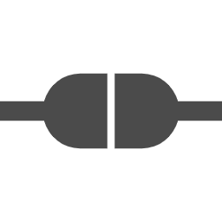





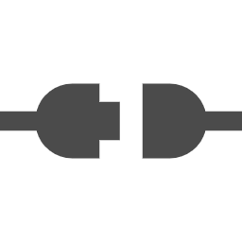

01 | 시스템 소개
· 시스템의 주요 기능
마우스 사진파일 입력을 기본으로하고
1. 입력된 사진파일을 완제품/반제품인지 분류
- 완제품 : 모든 조립이 완전하게 이루어진 상태
- 반제품 : 필요 부품중 하나라도 조립이 이루어지지 않은 상태
2. 입력된 사진파일에 메타정보를 추가(addon)
- Addon 항목 : 완제품/반제품 여부 분류

Slide 5









개발환경
운영체제 | Window 10
서버 | Google colab
DB
언어 | Python
오픈소스 | tensorflow

Slide 6
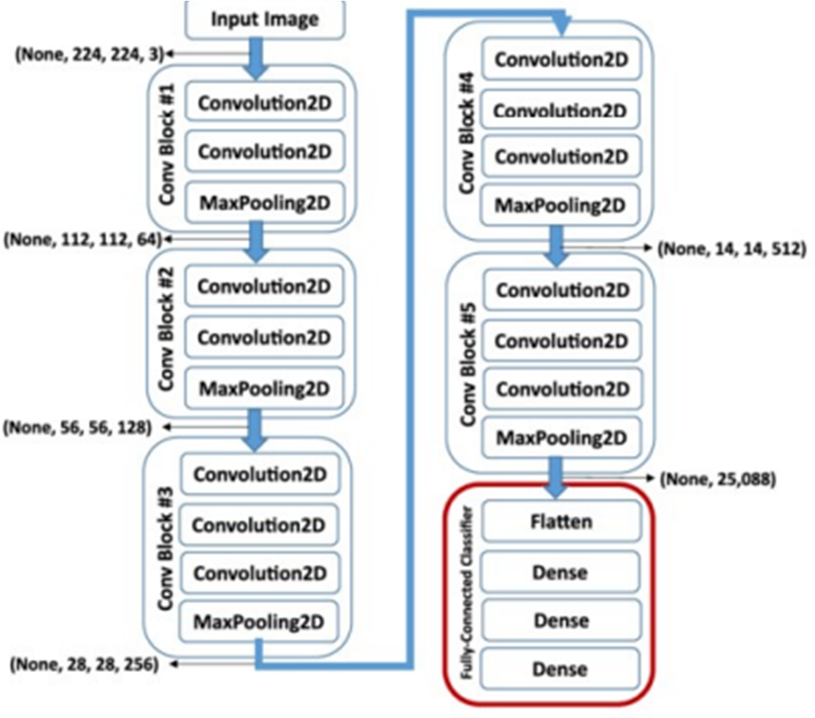
01 | 시스템 소개
· 이미지 분류 모델 : VGG16
모델 개요
모델 개념도
1. 개요
옥스포드 대학의 연구팀 VGG에 의해 2014년 개발된
이미지 분류용 CNN학습의 대표적 모델, Keras에 기본적으로 포함되어 있어 활용가능
2. 구조
Conv2D layer 13개 + MaxPooling2D layer 5개
+ Flatten layer 1개 + Dense layer 3개로 구성
3. 학습이미지
ImageNet 사진 1400만장으로 학습

Slide 7
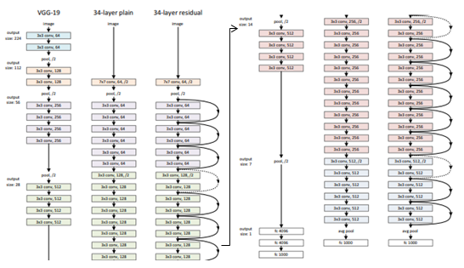
01 | 시스템 소개
· 이미지 분류 모델 : ResNet
모델 개요
모델 개념도
1. 개요
2015년 ILSVRC(ImageNet Large Scale Visual Recognition Challenge)에서 우승한 모델이며, 이미지 분류용 CNN학습의 대표적 모델, Keras에 기본적으로 포함되어 있어 활용가능
2. 구조
Convolution, MaxPooling 중간중간에 잔차를 학습하는 Residual learning을 배치 총152개의 layer로 구성하여 성능향상
3. 학습이미지
ImageNet 사진 1400만장으로 학습

Slide 8
01 | 시스템 소개
· 실행 프로세스
1. 모델구성
- VGG16 / ResNet 모델의 가중치를 활용한 Pretrained Model 다운로드
- Dense Layer를 두 개의 클래스만 분류하도록 조정
- 성능향상을 위해 완전연결계층에서 50%만 랜덤하게 연결하도록 Deropout Layer 추가
2. 모델 학습
- 학습에 필요한 이미지 : 두 개의 클래스(마우스 완제품/반제품)
- 이미지 생성 사이트(https://karlo.ai/)를 통해 마우스 이미지 생성
: train용(각 클래스당 70장), validation(각 클래스당 20장), test용(각 클래스당 10장)
- 부족한 사진은 증식을 통해서 보완
3. 모델 평가 및 분류
- test용 이미지를 적용 모델의 정확도 산출
- 각각의 이미지별 분류 결과 / 예측 확률 시각화
4. 메타데이터
- 생성한 이미지의 메타 데이터가 존재하지 않아, ExifToolGUI툴을 사용하여 메타데이터 입출력 작업을 진행

Slide 9
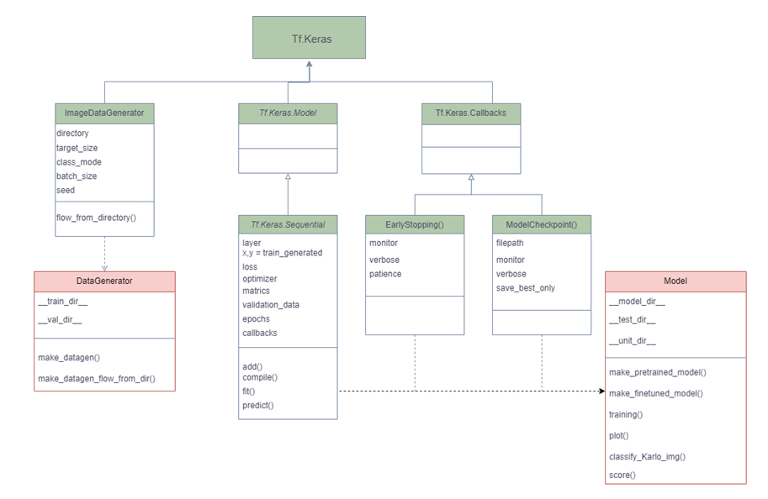
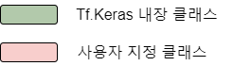
01 | 시스템 소개
· 클래스 다이어그램
시스템 주요 프로세스를 구성하는 클래스간 관계 도식화
<사용자정의 클래스>
: 데이터 처리(Datagenerator)
: 모델처리(Model)
+ 클래스 캡슐화 기법 적용
(경로명 등 민감한 정보는 은닉변수화)
* 프로세스 : 전처리, 모델 구성, 학습, 평가

Slide 10
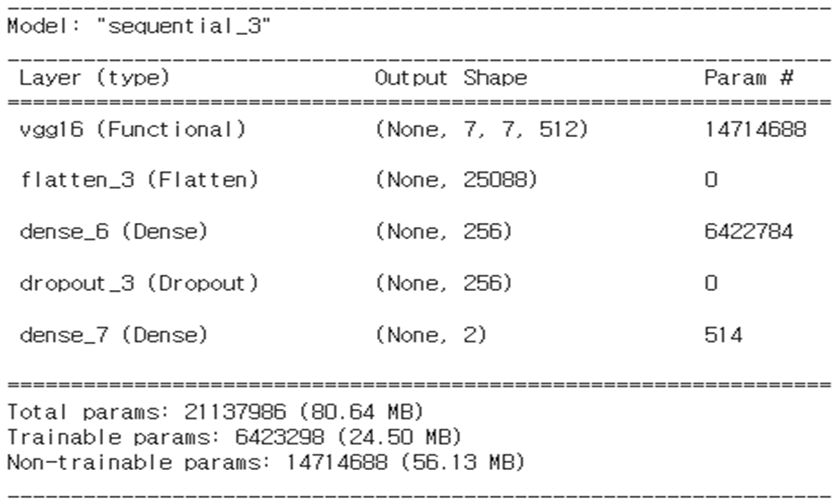
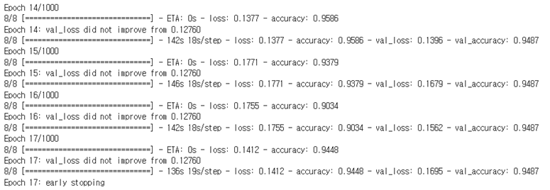
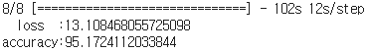
02 | 실행결과
· VGG16모델 재구성 : Pretrained_model + (flatten, dense, dropout layer 추가)
재구성한 모델 summary
학습 진행 : 1000epoch + EarlyStop 지정

Slide 11
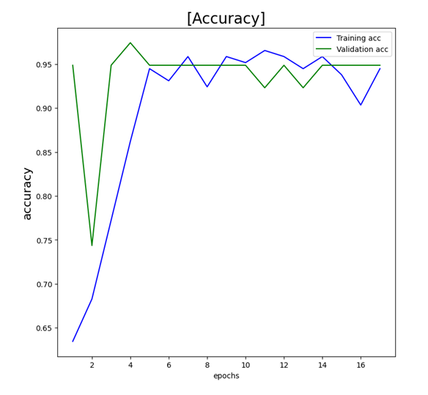
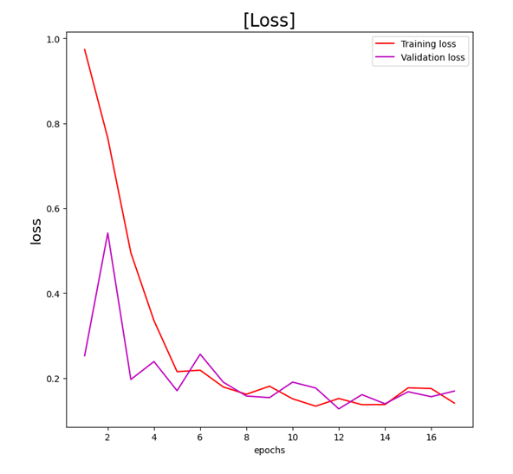
02 | 실행결과
· VGG16 모델 : 학습진행결과 시각화 → 1000epoch 중 17회 학습 후 조기 종료 조건 만족
정확도 기준
손실 기준

Slide 12
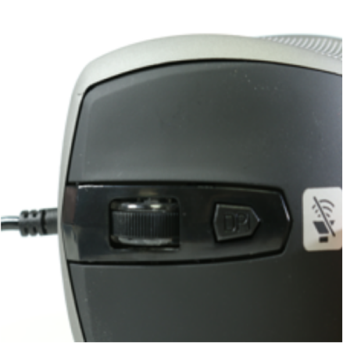
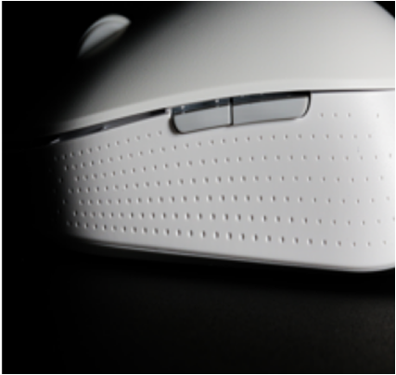
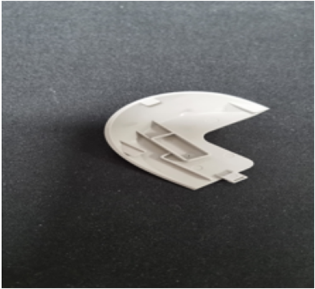
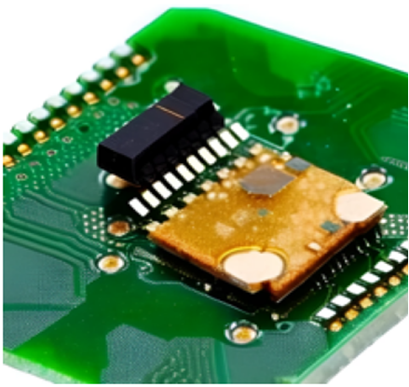
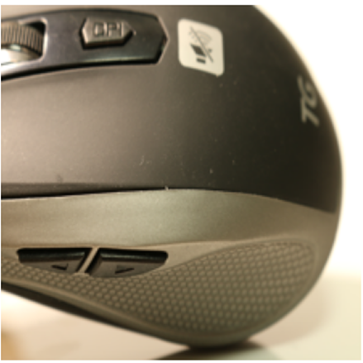
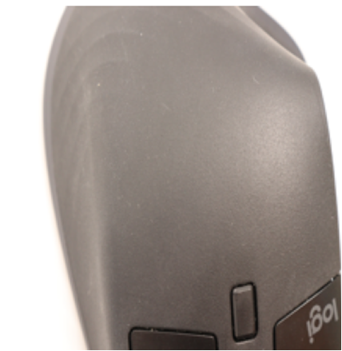
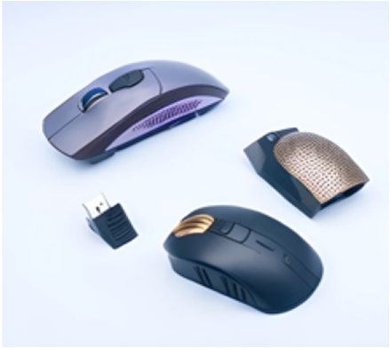
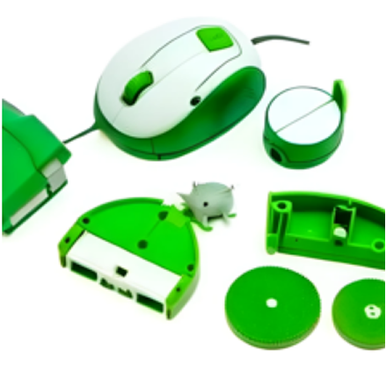
02 | 실행결과
· VGG16 모델 : 이미지 분류 실행 결과
완제품
반제품
모델의 예측 label=product 정확도 : 90.77587723731995 | 모델의 예측 label=product 정확도 : 85.60118059158325
모델의 예측 label=product 정확도 : 93.04033517837524 | 모델의 예측 label=product 정확도 : 99.230995703125
모델의 예측 label=part 정확도 : 51.19642019271851 | 모델의 예측 label=part 정확도 : 99.9874442618103
모델의 예측 label=part 정확도 : 99.91791844367981 | 모델의 예측 label=part 정확도 : 99.99600648880005

Slide 13
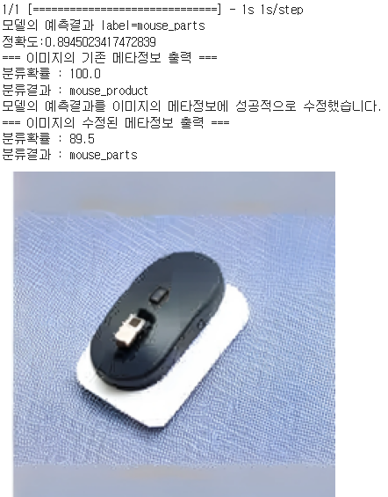
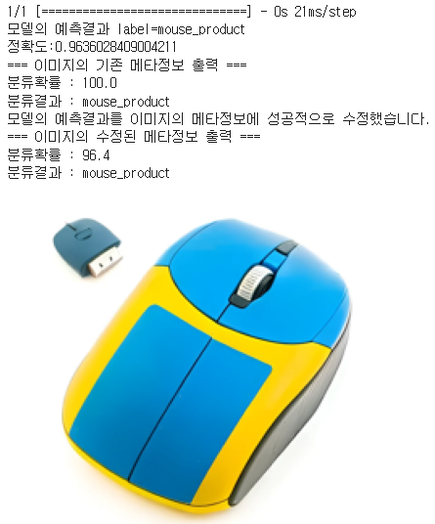
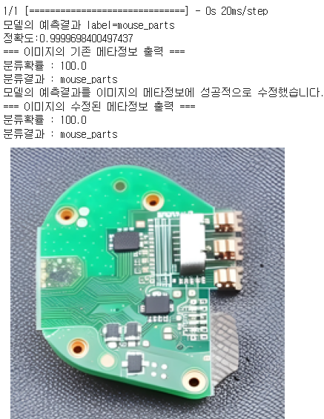
02 | 실행결과
· VGG16 모델 : 이미지 분류 결과 및 메타정보 입출력
메타정보 (Artist tag : 분류 결과, XResolution tag : 분류 확률)
Notes:
불편해 ppt 는 한번에 정렬 되는데 아오

Slide 14
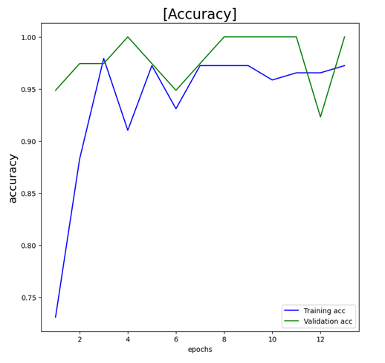
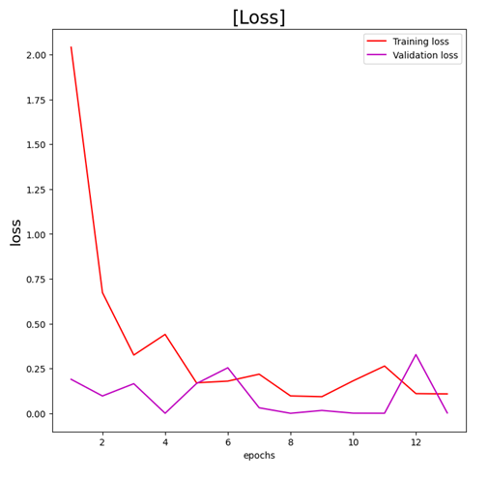
02 | 실행결과
· ResNet 모델 : 학습진행결과 시각화 → 1000epoch 중 13회 학습 후 조기 종료 조건 만족
정확도 시각화
손실 시각화

Slide 15
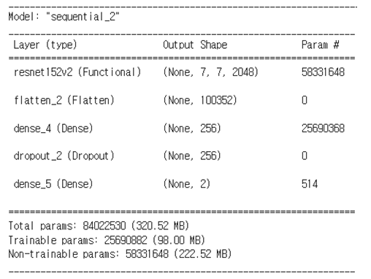
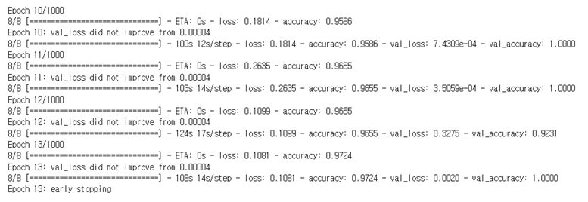
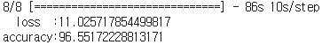
02 | 실행결과
· ResNet 모델 재구성 : Pretrained_model + (flatten, dense, dropout layer 추가)
재구성한 모델 summary
학습 진행 : 1000epoch + EarlyStop 지정

Slide 16
02 | 실행결과
· ResNet 모델 : 이미지 분류 실행 결과
완제품
반제품
모델의 예측 label=product 정확도 : 0.9988787770271301 | 모델의 예측 label=product 정확도 : 99.99624490737915
모델의 예측 label=product 정확도 : 100 | 모델의 예측 label=product 정확도 : 99.999999807907104
모델의 예측 label=part 정확도 : 99.99723434448242 | 모델의 예측 label=part 정확도 : 100
모델의 예측 label=part 정확도 : 97.96555042266846 | 모델의 예측 label=part 정확도 : 100

Slide 17
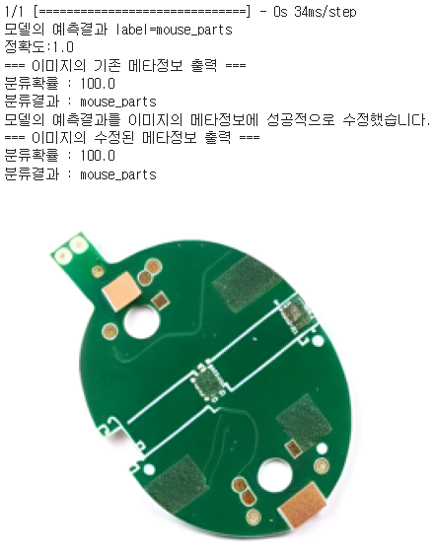
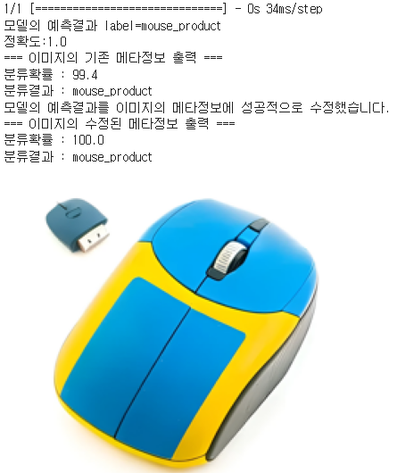
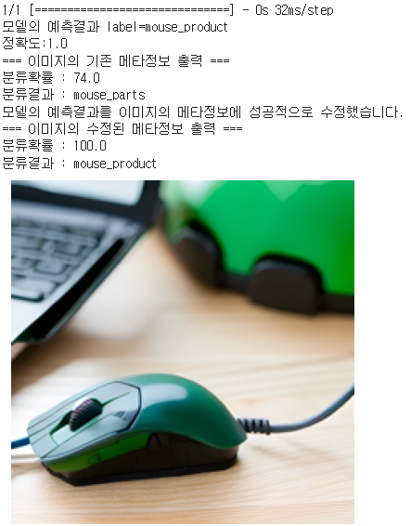
02 | 실행결과
· ResNet 모델 : 이미지 분류 결과 및 메타정보 입출력
메타정보 (Artist tag : 분류 결과, XResolution tag : 분류 확률)
Notes:
불편해 ppt 는 한번에 정렬 되는데 아오

Slide 18
03 | 자체평가
· 자체평가
강점
아쉬운 부분
1) 클래스의 기능중 캡슐화 구현
: 민감한 정보를 은닉 멤버변수로 지정
2) VGG16 / ResNet 이용 두가지 학습모델 생성
3) Karlo 서비스 이용 학습데이터 생성 저작권 문제 해소
1) tensorflow의 기존 클래스를 상속받아 사용자정의 클래스를 생성후 오버라이딩을 구현하려 했으나 못함
2) 이미지를 생성할 경우 촬영한 이미지에 비해 메타정보가 한정적이여서 좀더 다양하게 활용하지 못함
3) 이미지의 수량이 한정되어있어 vgg16과 resNet 의 성능 차이가 구별되지 않은 부분이 아쉬움

Slide 19
감사합니다.

